Slide 1
Muhammad al-Xorazmiy nomidagi TATU Urganch filiali 942-20 guruh talabasi Raxmatullayev Azizbekning kurs ishi Mavzu: Kitoblar javoni ilovasini ishlab chiqish Rahbar:Allamova Shahlo

Slide 2
Reja:
1. XXI asrda kitobning òrni.
2. Ilova haqida ma’lumot
3. Xulosa

Slide 3
Masalaning qo’yilishi
Hozirgi kunda dunyoda Kitob o’qish uchun kitob sotib olish shart emas o’zingiz yoqtirgan
kitoblarni javonga taqlab qo’yish imkoniyati mavjud bo’ladi badiy kitoblar uchun bir qator
ertak kitoblar uchun bir qator va maktab darsliklari uchun bir qator.
Kitob javoni ishlab chiqish uchun mobil ilovani Andrioid Studio orqali va
web saytni PhpStrom orqali ishlab chiqish;
Dasturlash tili orqali ilovalarni dasturiy ta’minotini ishlab chiqish;
Mobil ilova va web saytda ma’lumotlar bilan birgalikda misol va masalalardan foydalanish;
Foydalanuvchi o’qiyotgan kitobini kelgan yeridan davom eta olishi.

Slide 4
Kitob o'qishga 10 ta sabab Kitob o'qish- biz uchun bo'sh vaqtimizda eng yoqimli mashg'ulotlardan biridir.
Kundalik hayotimizdan uzoqlashamiz va dunyoga tasavvur qilamiz. Shunday
bo'lsada odamni kitob o'qishga undovchi 10 ta sabab mavjud.
1) Kitob o'qish xotira saqlashning saqlash oladi.
2) Kitob o‘qish nerv mustahkamlanadi.
3) So´z boyligimizni yanada boyitishga va davolashga yordam beradi.
4) Kitob o´qishga ham yordam beradi.
5) Kitob oʻqish tez uxlab qolishga ham yordam beradi.
6) Kitob o'qish ijtimoiy ongni rivojlantiradi.
7) Kitob o´qish kreativlikni kuchaytiradi.
8) Kitob o'qish dunyoqarashni olib boradi.
9) Kitob o‘qish diqqatni jamlashni o‘rgatadi.

Slide 5
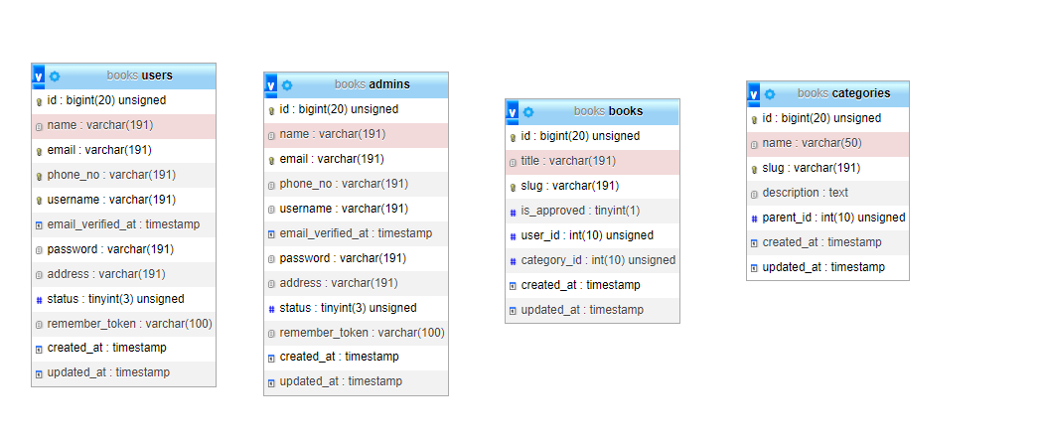

Slide 6
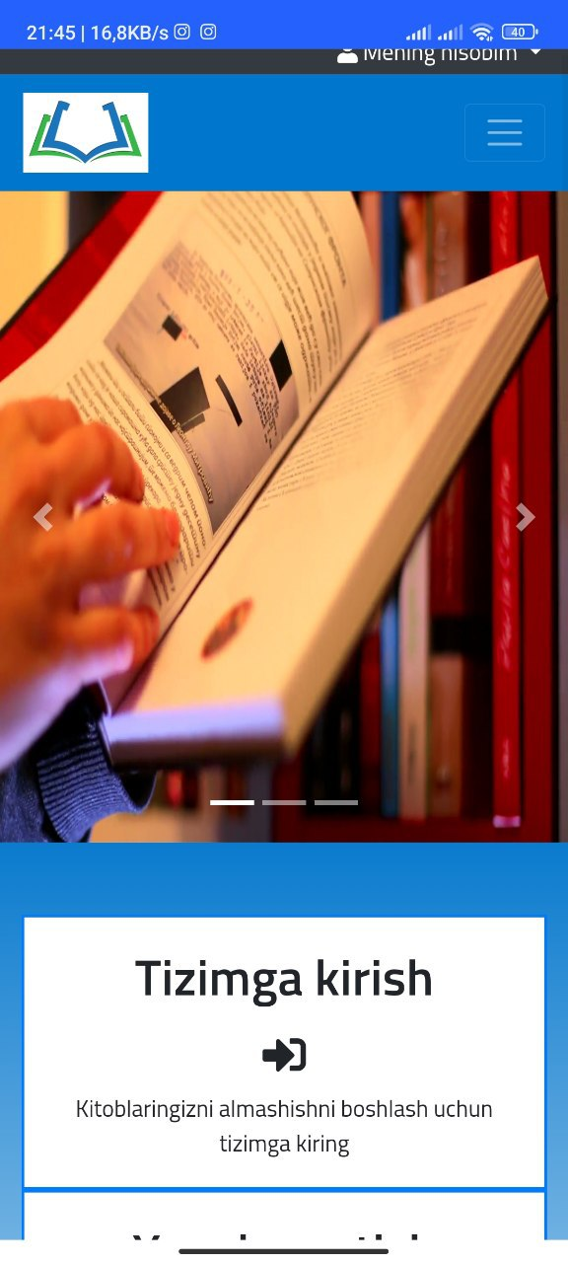
Ilovaning umumiy korinshi

Slide 7
Ilova haqida
Ilova php dasturlash tilida yozilgan.
Ilovada har bir foydalanuvchi o’qizga yoqadigan kitoblarni joylashi mumkin buning avval ro’yhatdan o’tishi talab qilinadi.
Ilova responsive (har qanday mobil qurilmalar displeyiga moshlashadi).
Ilovani telefonni gorizantal holatga keltirib ham ishlatish mumkin.
Github ga joylangan istalgan inson olib kodlarini ko‘rishi , o‘zgartirishi , o‘zi istagan ko‘rinishga keltirishi qo’shimcha funksiyalar qo’shishi mumkin

Slide 8
Xulosa
Kitoblarni o’qish mobaynida shuni tushunish mumkinki, kitob o’qish insonni fikrlashga, sabr-toqatga ,kengroq fikirlashga , gapirish,ovqatlanish madaniyatini o’rgatadi va bu hayotda eng kerakli omillardan hisoblanadi.
Mobil ilova va web saytni ishlab chiqishni boshlaganimda juda ko’p o’ylandim, uni mukammal yaratishga harakat qildim. Men yaratgan bu ilova yoshidan qat’iy nazar barcha foydalanuvchilarga foyda keltirishiga ishonaman. Hozirgi kunda bunday beminnat ta’limga yo’naltirilgan ilovalar soni ko’p emas. Ko’pchilik bunday dasturlar pullik va foydalanuvchilar ularni sotib olishga ba’zida imkonlari bo’lmaydi. Shuning uchun men mobil ilovam va web saytimni ishlab chiqdim
Ushbu bitiruv malakaviy ishimda quyidagi vazifalar bajarildi:
Mavzuga oid mobil ilova va web saytlar tahlil qilindi;
Mobil ilova va web sayt yatarish uchun zarur dasturlarni o’rganib chiqildi;
Kitoboni mobil ilova va sayt maketini loyihalandi;
Mobil ilova va web saytni yaratildi;
Foydalanuvchilar uchun qulay interfeys yaratildi;
Foydalanuvchlar uchun bilimlarini sinab ko’rish imkoniyatlari shakllantirildi.

Slide 9
Foydalanilgan Adabiyorlar
https://laravel.com/
https://www.youtube.com/
https://www.php.net/
https://stackoverflow.com/

Slide 10
E’tiboringiz uchun rahmat

